Slide 1
9° Mostra concorso Nazionale di modellismo
“Città di Verona”
CATEGORIA D1
DIORAMI E SCENETTE AERONAUTICHE DI OGNI EPOCA E SCALA

Slide 2
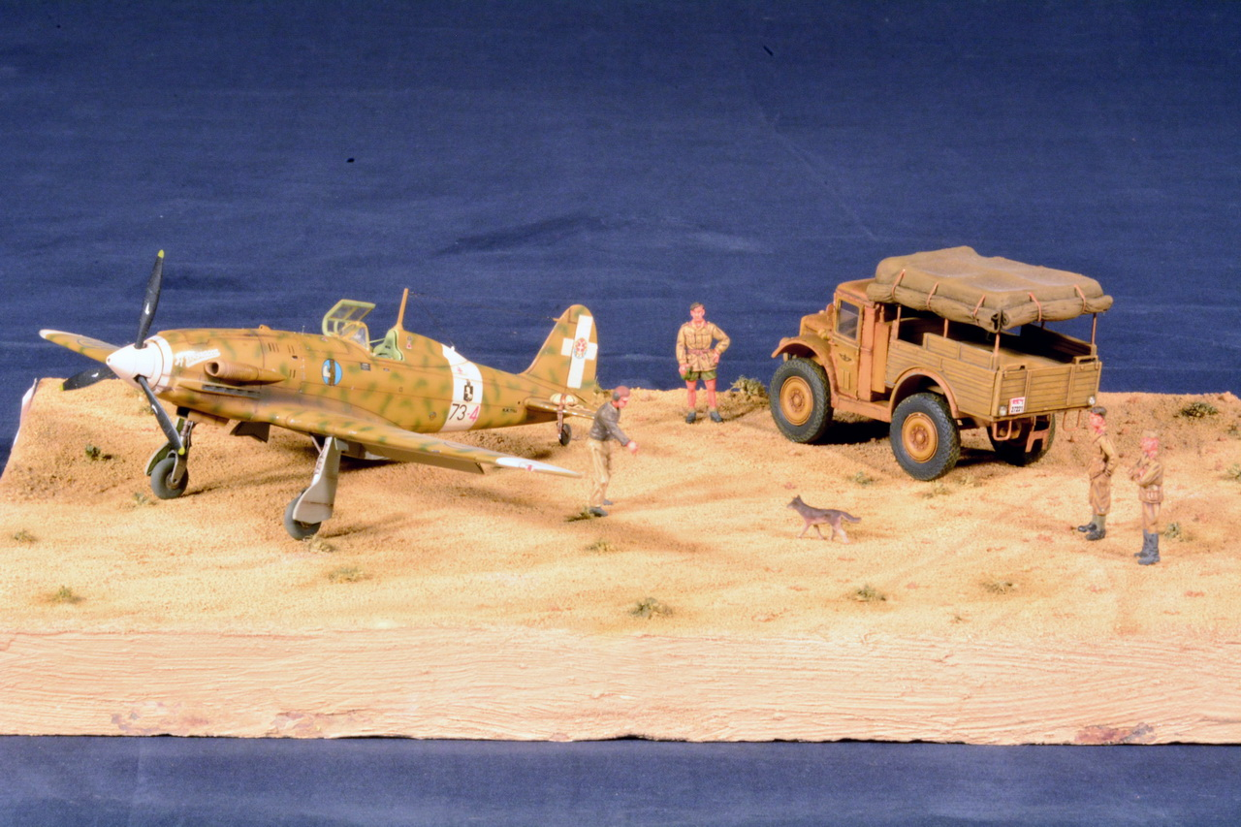
9° Mostra concorso Nazionale di modellismo
“Città di Verona”
Macchi Mc 202 Folgore/FIAT Sahariana
Bronzo
Patrick Cazzola

Slide 3
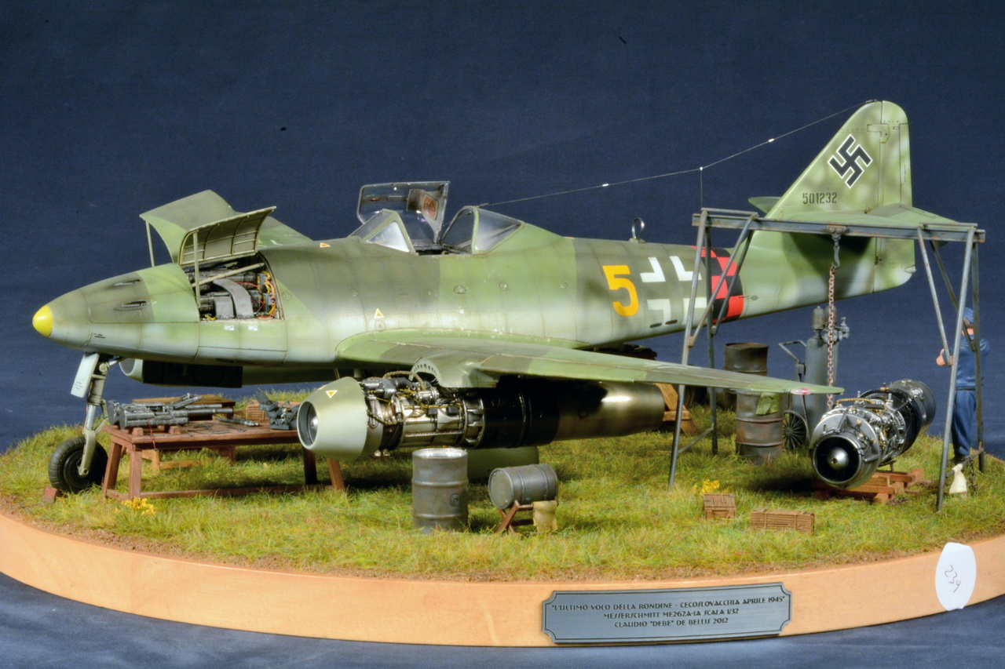
9° Mostra concorso Nazionale di modellismo
“Città di Verona”
Messerchmitt Me262A.1A
Argento
Claudio De Bellis

Slide 4
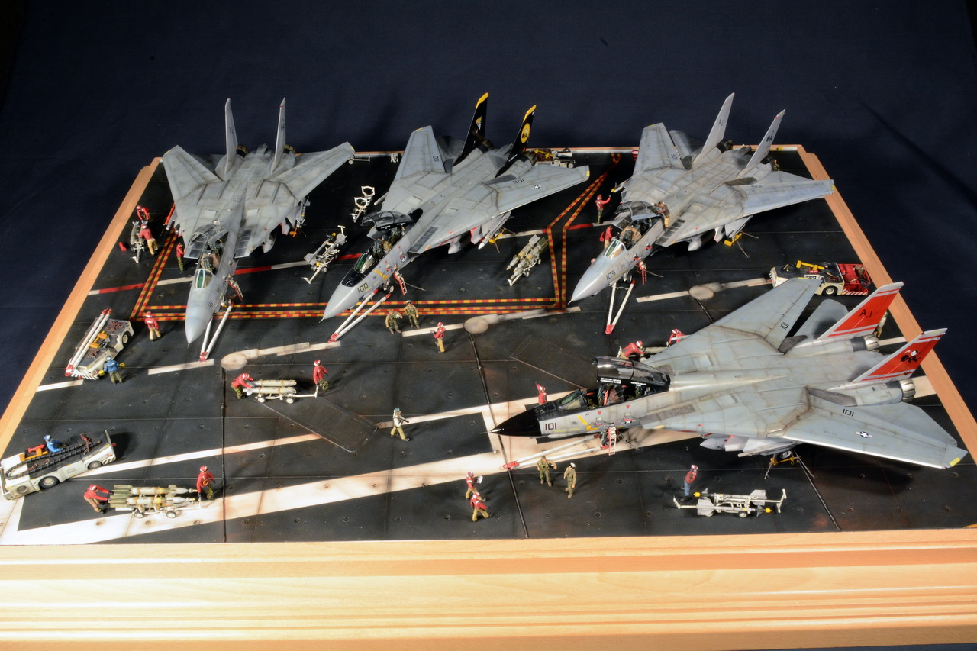
9° Mostra concorso Nazionale di modellismo
“Città di Verona”
Last Combat Cruise
Oro
Gruppo GMT

Slide 5
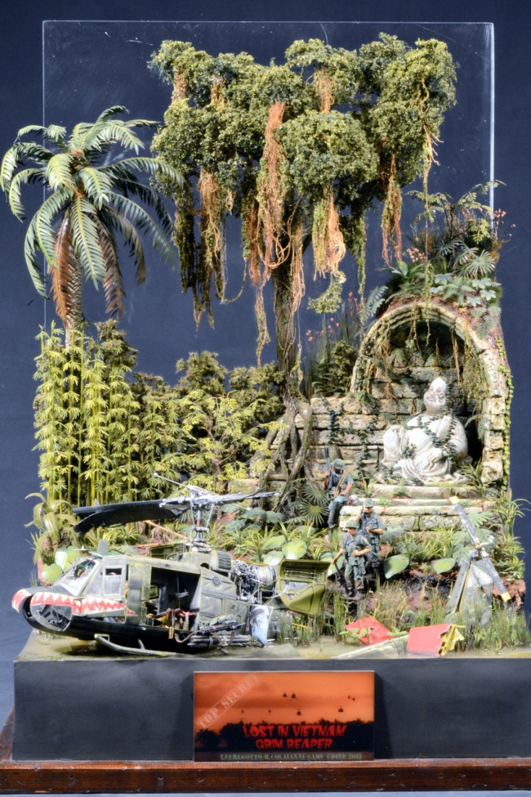
9° Mostra concorso Nazionale di modellismo
“Città di Verona”
Lost in Vietnam
Best Of Class
Roberto Colaianni

